Slide 1
Az ÉTA Országos Szövetség és a Regens-Wagner Közhasznú Alapítvány kapcsolata

Slide 2
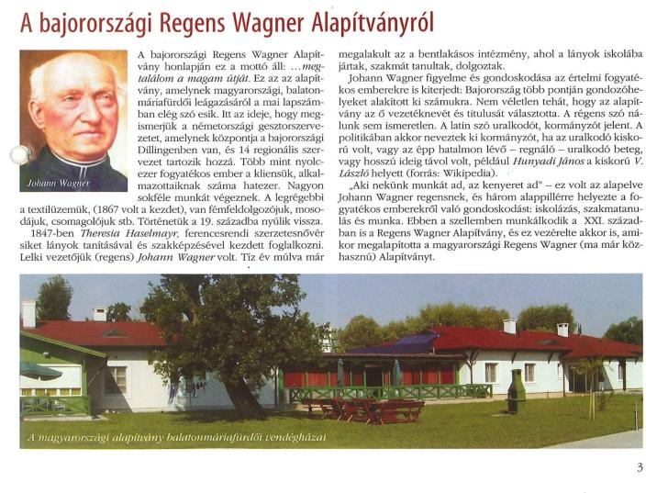

Slide 3
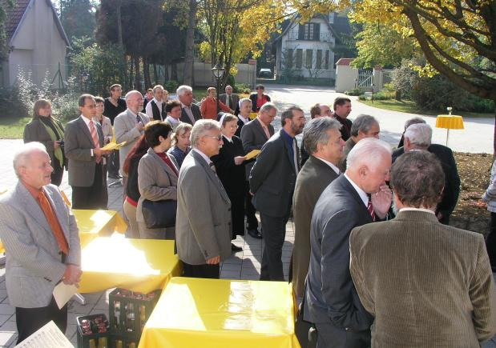

Slide 4
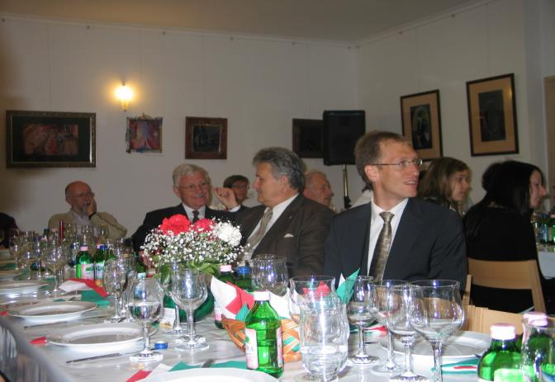

Slide 5
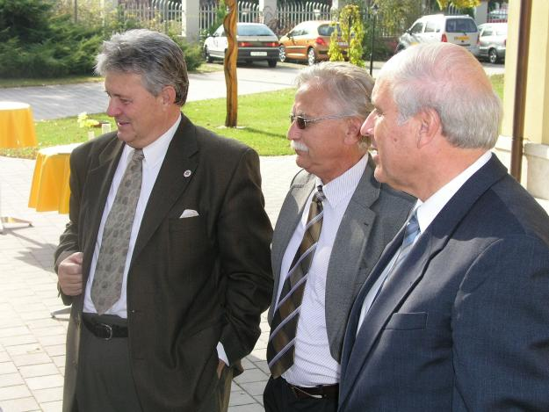

Slide 6
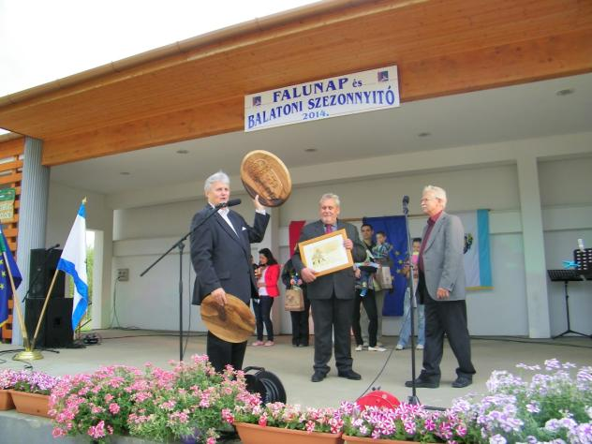

Slide 7
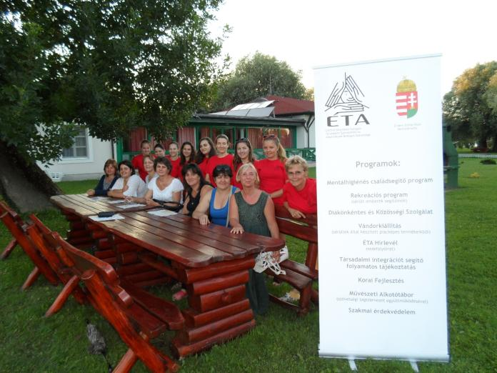

Slide 8
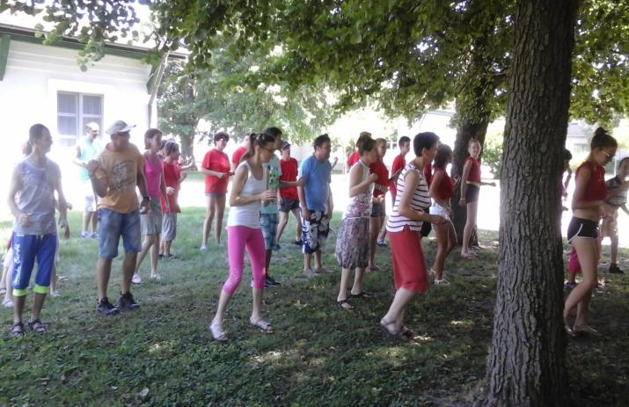

Slide 9
Hiányoznak!

Slide 10
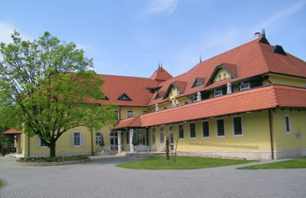
Regens-Wagner Közhasznú Alapítvány Balatonmáriafürdő

